Slide 1
UJEP a programové období 2021 – 2027 Nové dotační tituly → nová pravidla → nové projekty
Ing. Zdenka Černá – vedoucí ZAMO

Slide 2
Pracovněprávní aspekty
Zkušenosti z kontrol zohlednit při psaní nových projektů
Ing. Zdenka Černá – vedoucí ZAMO

Slide 3
Kontrola průběh z pohledu ZAMO
Nutné plánování lidských zdrojů se znalostí místního prostředí
Úvazky celkem – kompletní přehled o zaměstnanci (Podmínky daného projektu x celkové působení)
Odměny
Autorské honoráře
Smysluplné a zvládnutelné cíle
Výběrová řízení – viz Metodika
Definice TVŮRČÍ ČINNOSTI
Tvůrčí činnost vysokých škol, která zahrnuje základní i aplikovaný výzkum, vývoj, inovace, uměleckou činnost i další odborné činnosti, dosahuje vysoké kvality ve všech oblastech a je pevně svázána se vzdělávací činností. Tvůrčí ani vzdělávací činnosti na vysokých školách
nejsou zatíženy zbytečnými administrativními náklady.
Zdroj: https://www.msmt.cz/vzdelavani/vysoke-skolstvi/strategicky-zamer-ministerstva-pro-oblast-vs-na-obdobi-od
Ing. Zdenka Černá – vedoucí ZAMO

Slide 4
Souhrnný přehled – po čem kontroly „jdou“
Druh práce – pracovní náplň
Předpisy
Výše mezd
Pracovní podmínky
Docházky x výkazy
Cestovní náhrady
Projektový spis
Ing. Zdenka Černá – vedoucí ZAMO

Slide 5
Přehled: Druh práce a pracovní náplň
Druh práce: Jedením z povinných bodů pracovní smlouvy
Pracovní náplň: Definuje podrobněji DP
U jednoho zaměstnavatele v rámci vícero pracovněprávních vztahů nelze mít stejnou/podobnou/přibližující se náplň práce
Př. Akademický pracovník x vědecký pracovník
Viz koláč na dalším snímku
Ing. Zdenka Černá – vedoucí ZAMO

Slide 6
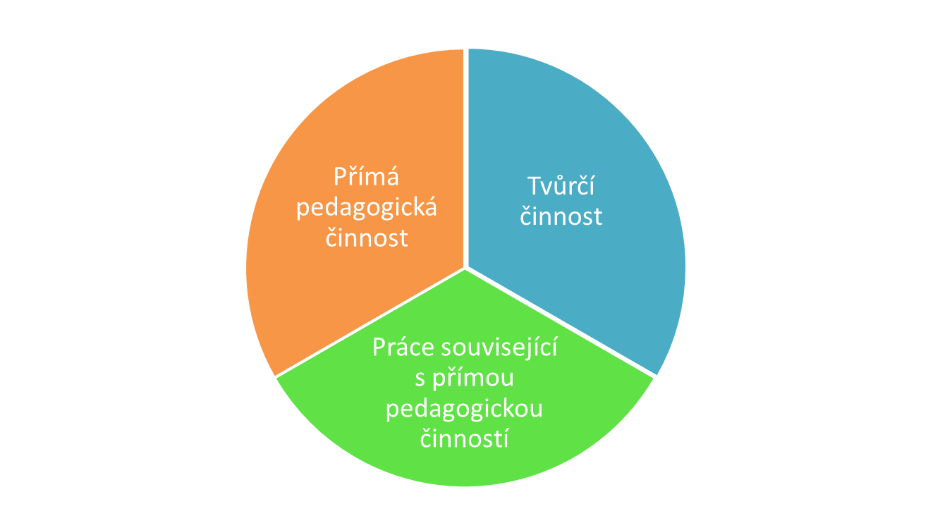
Akademický pracovník
Ing. Zdenka Černá – vedoucí ZAMO

Slide 7
Přehled: Výše mezd
ISPV https://www.ispv.cz/getdoc/b33a5c7c-ae91-4e1f-a301-c84984d99373/Aktualni.aspx
VMP UJEP
Dobrá praxe na UJEP = Jaké obvyklé mzdy máme na UJEP
Příliš vysoké mzdy v projektech narušují firemní kulturu – VŠ nejsou konkurenceschopné
Ing. Zdenka Černá – vedoucí ZAMO

Slide 8
Přehled: Pracovní podmínky
Benefity x Metodické příručky
Dohoda o „přijetí/vstupu“ do projektu
Znalost místního prostředí a interních předpisů
Ing. Zdenka Černá – vedoucí ZAMO

Slide 9
Přehled: Docházka
Docházka = evidence odpracované doby
U zaměstnance kompletní docházka, tzn. za všechny úvazky
Kontrola celkové výše úvazku (PS, DPP, DPČ), měsíčně
Pozor: Při zpětném dodělávání
Výkaz projektový = detailnější popis výkonu, tzn. Co v daný den bylo vykonáno za činnost/úkol, schůzku, dovolená
Mělo by odpovídat docházce
Ing. Zdenka Černá – vedoucí ZAMO

Slide 10
Přehled: Cestovní náhrady
Cestovní náhrady: ŘÍDÍME SE ČESKÝM PRÁVEM
Cenové mapy
Důraz na řádného hospodáře
Směrnice
Ing. Zdenka Černá – vedoucí ZAMO

Slide 11
Přehled: Projektový spis
Projektový spis: Tři důvody
Závazný požadavek daného projektu – viz metodické příručky…
Chci mít přehledně vše pohromadě, zpětně se to těžko dá do kupy
V době udržitelnosti je to „vše“ v jednom balíčku
Ing. Zdenka Černá – vedoucí ZAMO

Slide 12
Kontroly průběh
Před zahájením zašlou Oznámení – definují požadavky
ZAMO nemá suplovat manažera, admina
Kontrola se zabývá „celým zaměstnancem“, tzn. prohlíží celý osobní spis, kompletní evidenci odpracované doby, mzdový list, bankovní výpis
ZAMO nezná detailní činnost účastníka projektu – není možné vysvětlovat „ Co tím chtěl projekťák říci“
Ing. Zdenka Černá – vedoucí ZAMO

Slide 13
Nástroje a komunikace
V prvé řadě je velmi nutné komunikovat již před psaním projektů!
Sdělit záměry – konzultovat možnosti zapojení lidských zdrojů dopředu
Nástroje:
IMIS Personalistika, Přehled za zaměstnance, Nepřítomnosti, Přehled pro manažery
VEMA: Portál
FIS: Manažer zakázky
PDF výkazy, Modré tabulky
Interní metodická doporučení
Ing. Zdenka Černá – vedoucí ZAMO

Slide 14
Organizační schéma ZAMO
Vedoucí ZAMO
Ing. Zdenka Černá
Ing. Lenka Kurucová asistentka odboru
Oddělení práce a mezd
Vedoucí oddělení
Bc. Ilona Novotná
Lenka Hauzerová Mgr. Petra Dušková Mgr. Veronika Klapálková, Ph. D. Eva Šírová
Personální oddělení
Vedoucí oddělení
Bc. Lenka Karásková
Hana Havlová,
Bc. Hana Krchovová Radka Krumplová
Ing. Zdenka Černá – vedoucí ZAMO

Slide 15
Děkujeme za pozornost!

